Slide 1


吉林大学数学教学与研究中心

Slide 2
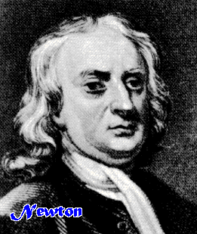
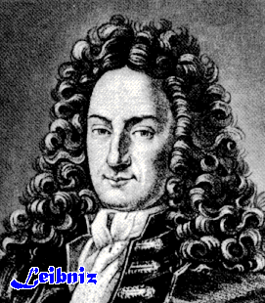
第四章
导数思想最早由法国
数学家 Ferma 在研究
一元函数微分学
极值问题中提出.
微积分学的创始人:
英国数学家 Newton
德国数学家 Leibniz
导数
描述函数变化快慢(变化速度)
微分学
微分
描述函数变化程度(函数增量)
都是描述物质运动的工具
(从微观上研究函数)
Notes:
运行时, 点击照片可显示牛顿, 莱布尼兹的简介, 并自动返回. 不点击则不显示.

Slide 3
一元函数微分学
§1 导数的概念
一、实例
1.变速直线运动的瞬时速度
设一质点M沿直线做变速直线运动,其运动规律(函数)为
求时刻 的瞬时速度.

Slide 4
平均速度
取极限得
瞬时速度

Slide 5
2. 细胞的增殖速度
设增殖细胞在某一时刻 t 的总数为 N，显然N 是
时间 t 的函数
求细胞在时刻 的瞬时增长率.
从 变化到 这段时间内,细胞的平均增长率为
平均增长率 =
取极限得
瞬时增长率 =

Slide 6
二、 函数的平均变化率、瞬时变化率
设函数
在
某邻域内有定义，在该邻域内
自变量值从
变化到 x , 则
平均变化率
瞬时变化率

Slide 7
三、导数的定义
定义2-1
即

Slide 8
说明: 可写成
注意 若极限不存在, 就称函数 在点 处不可导;
若不可导,且极限为无穷大,为方便起见,记为 .
称函数 在点 处的导数为无穷大.
由导数定义
变速直线运动的质点在时刻 的瞬时速度为
细胞在时刻 的瞬时增殖速度为

Slide 9
单侧导数
左导数
右导数
注意 函数在一点可导充分必要条件
导函数
（1）

Slide 10
很明显
（2）
如果
在开区间
内可导,且
及
都存在,就说
在闭区间
上可导.

Slide 11
例1
已知函数 , 求
解
例2
已知函数 求导函数 及
解

Slide 12
例3 据1985年人口调查,我国有10.15亿人口,人口
平均年增长率为1.489％,根据马尔萨斯(Malthus)人口
理论,我国人口增长模型为
其中， 代表年数 ,并定义1985年为这个
模型的起始年 .按照此模型可以预测我国在2005年
人口将有13.6710亿.求我国人口增长率函数?怎样控制
人口增长速度？

Slide 13
解
所以人口增长率函数为
让人口年增长率0.01489变小,人口的增长速度就变小，故可控制人口的增长.

Slide 14
四、导数的几何意义、物理意义
切线：割线的极限位置
割线MN绕点M旋转而趋向极限位置MT,直线MT就称为曲线在点M处的切线.
N
N
N
T
N
M

Slide 15
P
当
所以

Slide 16
导数的几何意义为:
切线方程为
法线方程为

Slide 17
物理意义
变速直线运动的路程函数 ， 为变速直线运动在 时刻的速度，即
变速直线运动的速度函数 ， 为变速直线运动在 时刻的加速度，即

Slide 18
例4
解 由例1有, ，
根据导数的几何意义, 得切线斜率为
法线方程为

Slide 19
五、可导与连续的关系
可导的函数一定是连续的．
证明
由极限与无穷小的关系
即
其中

Slide 20
反之不成立. 即连续不一定可导．
例
解
所以

Slide 21
例
解法1
解法二
说明：
本例应直接先考察可导性，因可导，由结论所以连续。不必再用定义考察连续性。

Slide 22
§2 初等函数的导数
一、按定义求导数
１．常数的导数
所以
2．幂函数的导数

Slide 23
即
可证
3 正弦函数和余弦函数的导数
即
同理

Slide 24
4．对数函数的导数
即
特别地，
时

Slide 25
二、函数四则运算的求导法则

Slide 26
推论

Slide 27
例1 已知函数 ,求
解
例2 已知函数 ,求
解

Slide 28
例3 已知函数 ,求
解
即
同理可得

Slide 29
例4 已知函数 ,求
解
即
同理可得

Slide 30
例5 已知函数 , 求
解

Slide 32
备用题
1. 设
存在, 且
求
解: 因为
所以

Slide 33
2. 设
处连续, 且
存在，
在
证明:
在
处可导.
证：因为
存在，
则有
又
在
处连续,
故
所以
即
在
处可导.

Slide 34
3. 设
其中
在
处连续,
在求
时, 下列做法是否正确?
因
故
正确解法:

Slide 35
总 结
3. 几何意义 切线的斜率
4. 可导与连续的关系 函数可导一定连续,但连续
不一定可导

Slide 36
（1）.部分导数公式
(2). 函数的和、差、积、商的求导法则

Slide 37
法则
设
u
=
u
(
x
),
v
=
v
(
x
)
可导，则
（
1
）
(
u
v
)
′
=
u
′
v
′
,
（
2
）
(
cu
)
′
=
c
u
′
( 是常数)
u
u
′
v
−
u
v
′
（
3
）
(
uv
)
′
=
u
′
v
+
u
v
′
,
（
4
）
(
)
′
=
(
v
≠
0
)
.
v
v
2
推论
作业:
P56-57 1—11; 12 [(1)—(4)]

Slide 38

再见

